Slide 1
День рождения буквы П

Slide 2
Широка страна моя родная

Slide 3
Болото. ТОПЬ

Slide 4
Болотоходы

Slide 5
Друг всегда поможет

Slide 6
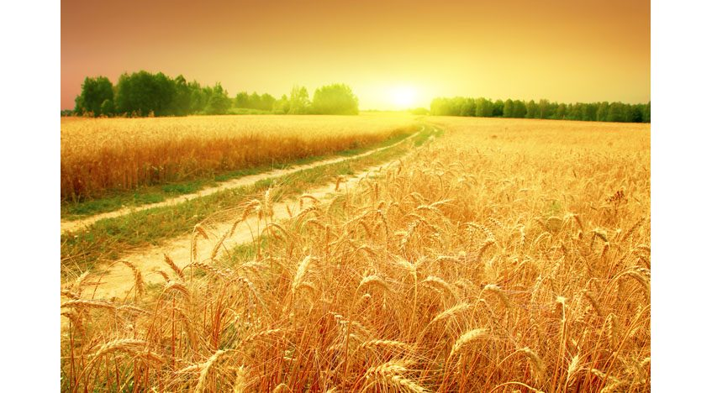
Хлеб – наше главное богатство России

Slide 7
Уборка урожая в прошлом

Slide 8
Уборка урожая

Slide 9
Сноп

Slide 10
Молотьба

Slide 11
Уборка в наше время

Slide 12
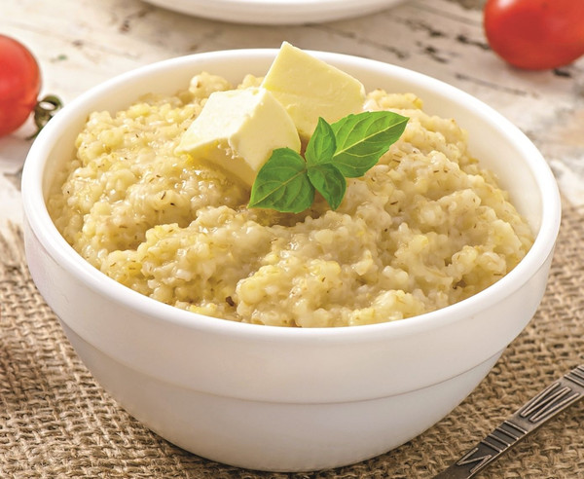
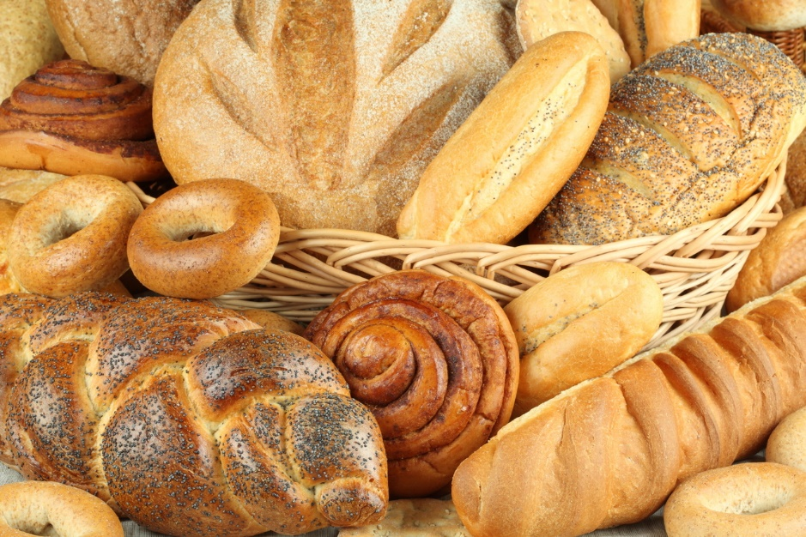
Вкусно и полезно

